Slide 1
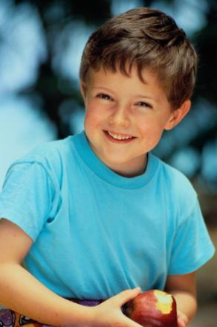
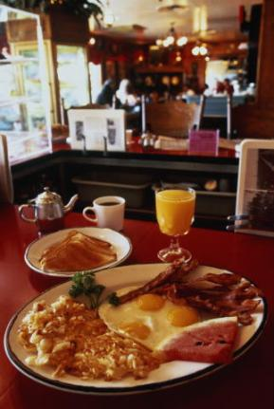
Здоровое питание
Максим Шерстнев,
ученик 4а кл, шк.169

Slide 2

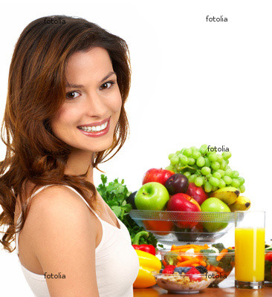
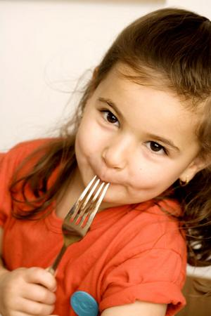

Slide 3


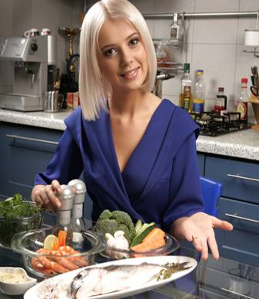

Slide 4
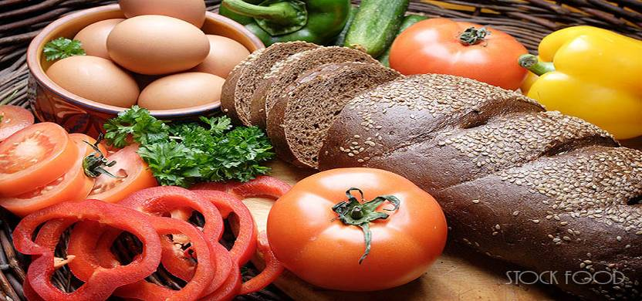
«Мы живём не для того,
чтобы есть,
а едим для того чтобы жить» древнегреческий философ Сократ(470-399 до н.э.)

Slide 5
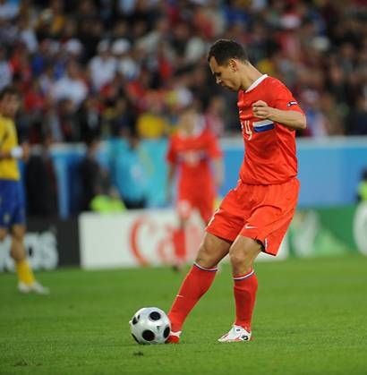
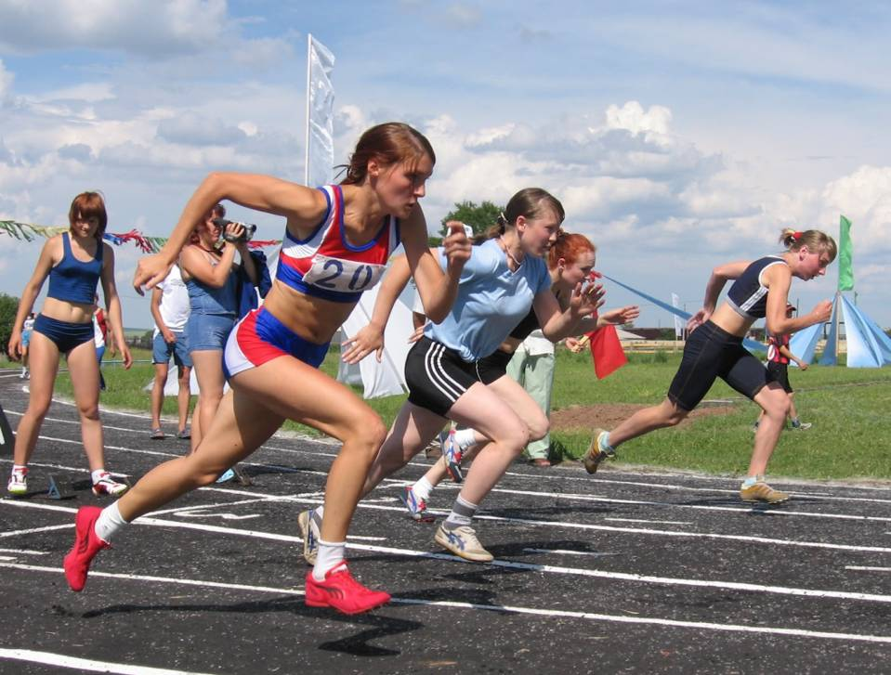
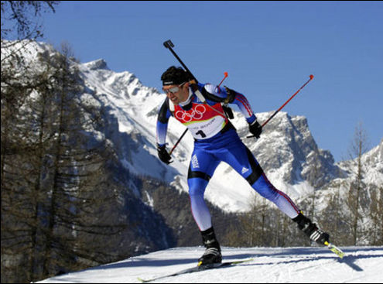
Чтобы быть здоровым и
спортивным,
нужно правильно
питаться

Slide 6
Правила правильного питания.
Ешьте в одно и то же время простую, свежеприготовленную пищу, которая легко усваивается и соответствует потребностям организма.
Тщательно пережевывайте пищу, не спешите глотать.
Чаще употребляйте разнообразные и полезные продукты.
Главное – не переедайте!

Slide 7
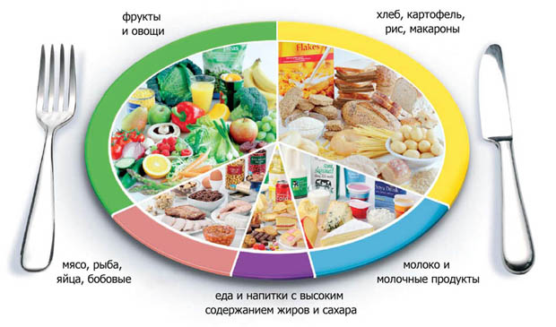
В наше питание
должно быть включено:

Slide 8


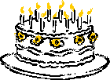

Полезные и неполезные продукты
Полезные продукты
Неполезные продукты
Рыба,
кефир,
геркулес,
подсолнечное масло, морковь,
капуста,
яблоки,
груши,
хлеб
Пепси,
фанта,
чипсы,
жирное мясо,
торты,
«Сникерс», шоколадные конфеты

Slide 9
Неправильное питание приводит к…
Потеря внимания
недостаточности
питательных
веществ
Слабость
и переутомляемость
Ухудшение памяти и
работы мозга
Легкий доступ к вирусным
и инфекционным
заболеваниям

Slide 10
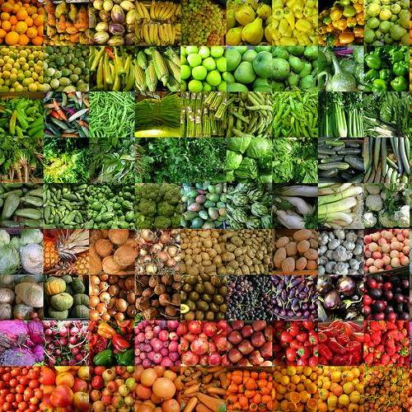
В сырых овощах и фруктах больше витаминов, чем в вареных!!!

Slide 11
Желаю вам цвести, расти
Копить, крепить здоровье,
Оно для дальнего пути –
Главнейшее условие.

Slide 12
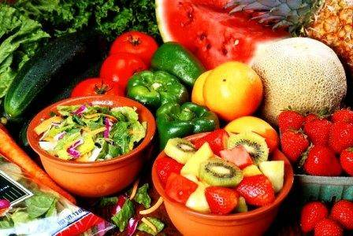
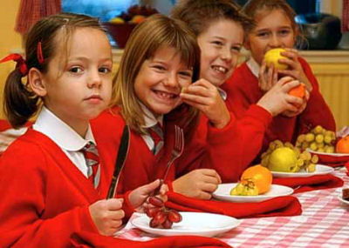
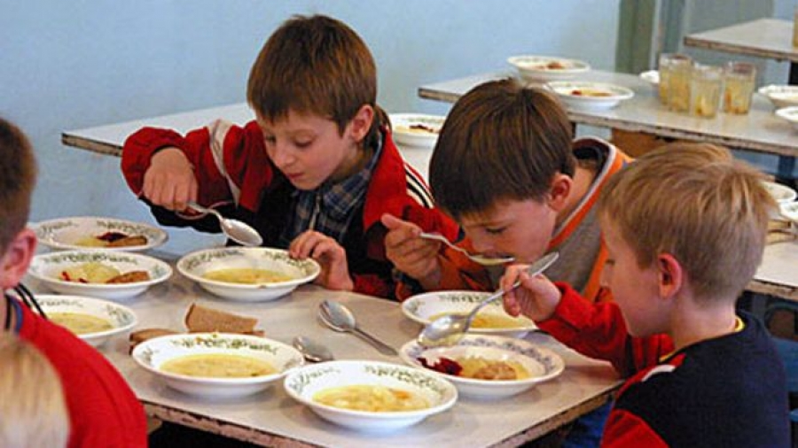
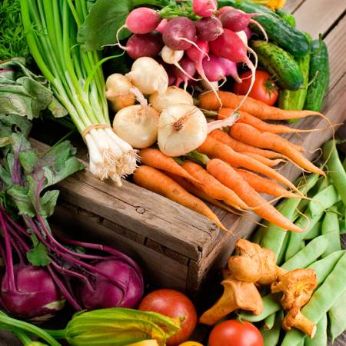
Крепкого здоровья вам и вашим близким!

